Slide 1
KIẾN TRÚC MÁY TÍNH
CHƯƠNG 6: HỆ THỐNG VÀO RA

Slide 2
Nội dung
Thiết bị ngoại vi
Mô-đun vào/ra

Slide 3
Các vấn đề vào/ra
Thiết bị ngoại vi đa dạng
Cung cấp số dữ liệu khác nhau
Tốc độ khác nhau
Định dạng khác nhau
Tất cả chậm hơn CPU và RAM
Cần các mô-đun I/O

Slide 4
Mô- đun vào/ra
Giao tiếp với CPU và Memory
Giao tiếp với một hoặc nhiều thiết bị ngoại vi

Slide 5
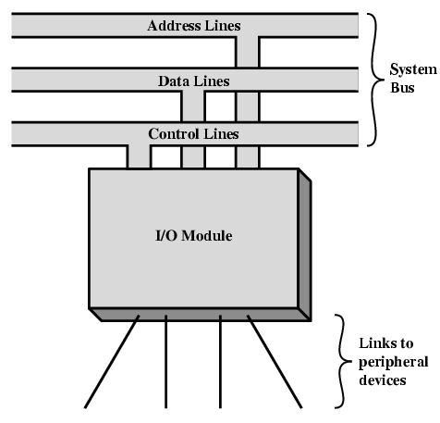
Mô hình chung của mô-đun I/O

Slide 6
Thiết bị ngoại vi
Người có thể đọc được
Màn hình, máy in, bàn phím
Máy đọc
Giám sát và điều khiển
Truyền thông
Modem
Network Interface Card (NIC)

Slide 7
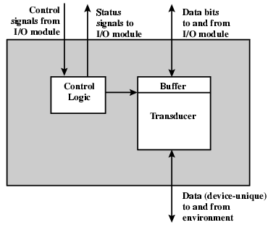
Sơ đồ khối thiết bị ngoại vi
Notes:
Transducer: đầu dò, bộ chuyển đổi tín hiệu

Slide 8
Chức năng mô-đun I/O
Điều khiển và định giờ
Truyền thông CPU
Truyền thông thiết bị
Đệm dữ liệu
Dò lỗi

Slide 9
Các bước vào/ra
CPU kiểm tra trạng thái mô-đun thiết bị I/O
Mô-đun I/O trả về trạng thái
Nếu sẵn sàng, CPU yêu cầu truyền dữ liệu
Mô-đun I/O lấy dữ liệu từ thiết bị
Mô-đun I/O truyền dữ liệu tới CPU

Slide 10
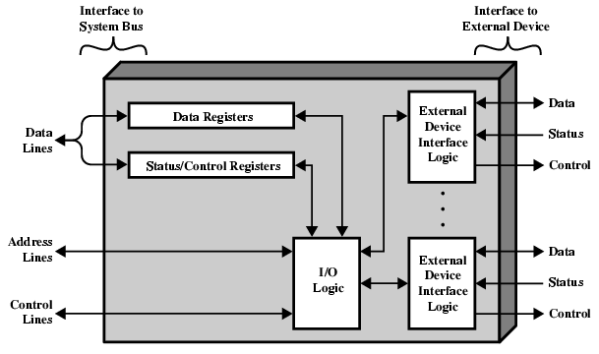
Sơ đồ mô-đun vào/ra

Slide 11
I/O Module Decisions
Hide or reveal device properties to CPU
Support multiple or single device
Control device functions or leave for CPU
Also O/S decisions
e.g. Unix treats everything it can as a file
Notes:
Ẩn hoặc tiết lộ thuộc tính thiết bị với CPU
Hỗ trợ nhiều hoặc một thiết bị
Kiểm soát các chức năng của thiết bị hoặc để lại cho CPU
Ngoài ra các quyết định O / S
ví dụ. Unix xử lý mọi thứ nó có thể dưới dạng tệp

Slide 12
Các kỹ thuật vào/ra
Bằng chương trình
Điều khiển ngắt
Truy cập bộ nhớ trực tiếp (Direct Memory Access - DMA)

Slide 13
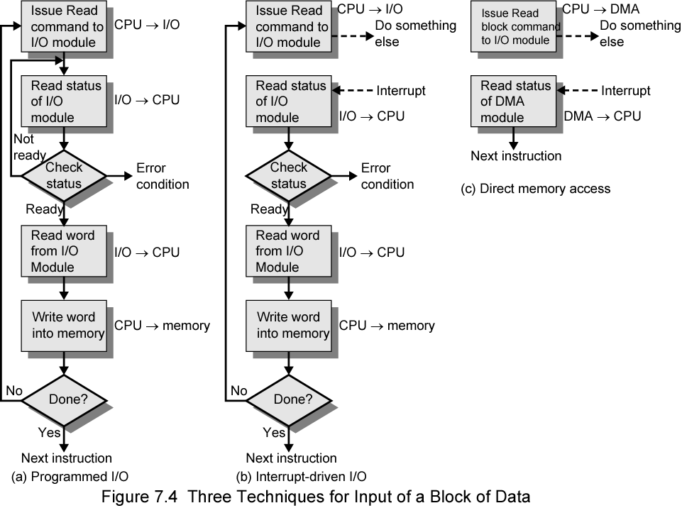
3 kỹ thuật: Đầu vào của khối dữ liệu
Notes:
Issue: đưa ra, phát ra

Slide 14
Vào/ra bằng chương trình
CPU điều khiển trực tiếp trên I/O
Sensing status
Read/write commands
Transferring data
CPU chờ mô-đun I/O để hoàn thành thao tác
Phí thời gian CPU
Notes:
Tình trạng cảm biến
Đọc / ghi lệnh
Truyền dữ liệu

Slide 15
Vào/ra bằng chương trình
CPU yêu cầu thao tác I/O
Mô-đun I/O thực thi thao tác
Mô-đun I/O thiết lập bit trạng thái
CPU kiểm tra các bit trạng thái theo chu kỳ
Mô-đun I/O không thông báo trực tiếp cho CPU
Mô-đun I/O không ngắt CPU
CPU có thể đợi hoặc quay lại sau

Slide 16
Các lệnh I/O
CPU issues address
Identifies module (& device if >1 per module)
CPU issues command
Control - telling module what to do
e.g. spin up disk
Test - check status
e.g. power? Error?
Read/Write
Module transfers data via buffer from/to device
Notes:
Tín hiệu điều khiển (Control): kích hoạt thiết bị ngoại vi
Tín hiệu kiểm tra (Test): kiểm tra trạng thái của mô-đun vào-ra và thiết bị ngoại vi
Tín hiệu điều khiển đọc (Read): yêu cầu mô-đun vào-ra nhận dữ liệu từ thiết bị ngoại vi và đưa vào thanh ghi đệm dữ liệu, rồi CPU nhận dữ liệu đó
Tín hiệu điều khiển ghi (Write): yêu cầu mô-đun vào-ra lấy dữ liệu trên bus dữ liệu đưa đến thanh ghi đệm dữ liệu rồi chuyển ra thiết bị ngoại vi

Slide 17
Addressing I/O Devices
Under programmed I/O data transfer is very like memory access (CPU viewpoint)
Each device given unique identifier
CPU commands contain identifier (address)
Notes:
Định địa chỉ thiết bị I/O

Slide 18
I/O Mapping
Memory mapped I/O (Vào-ra theo ánh xạ bộ nhớ)
Devices and memory share an address space
I/O looks just like memory read/write
No special commands for I/O
Large selection of memory access commands available
Isolated I/O (Vào-ra riêng biệt)
Separate address spaces
Need I/O or memory select lines
Special commands for I/O
Limited set
Notes:
Isolated: Bị cô lập, riêng biệt
Có sẵn nhiều lựa chọn lệnh truy cập bộ nhớ

Slide 19
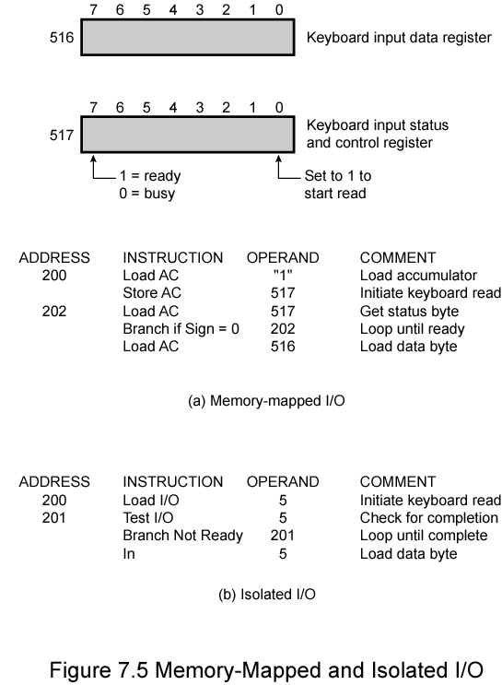
Memory Mapped and Isolated I/O

Slide 20
Vào/ra bằng điều khiển ngắt
Khắc phục sự chờ đợi của CPU
Mô-đun I / O ngắt khi sẵn sàng

Slide 21
Vào/ra bằng điều khiển ngắt: thao tác cơ bản
Mô-đun vào-ra nhận tín hiệu điều khiển đọc từ CPU
Mô-đun vào-ra nhận dữ liệu từ thiết bị ngoại vi, trong khi đó CPU làm việc khác
Khi đã có dữ liệu, mô-đun vào-ra phát tín hiệu ngắt CPU
CPU yêu cầu dữ liệu
Mô-đun vào-ra chuyển dữ liệu đến CPU

Slide 22
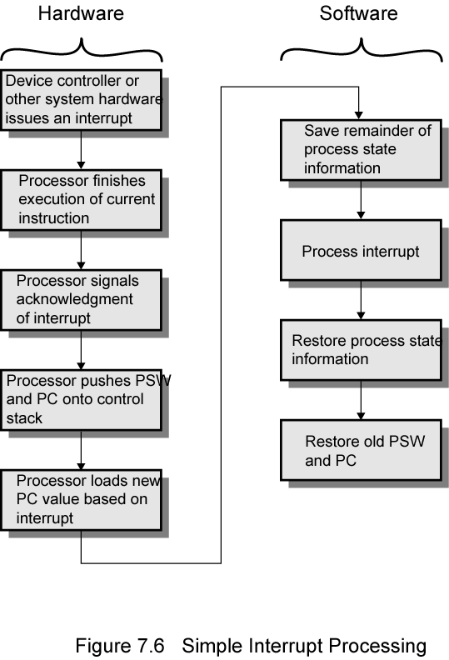
Simple Interrupt Processing
Notes:
Program status word (PSW) is a register that performs the function of a status register and program counter
Signals acknowledgment: tín hiệu báo nhận

Slide 23
CPU Viewpoint (Hoạt động vào dữ liệu nhìn từ CPU)
Issue read command
Do other work
Check for interrupt at end of each instruction cycle
If interrupted:-
Save context (registers)
Process interrupt
Fetch data & store

Slide 24
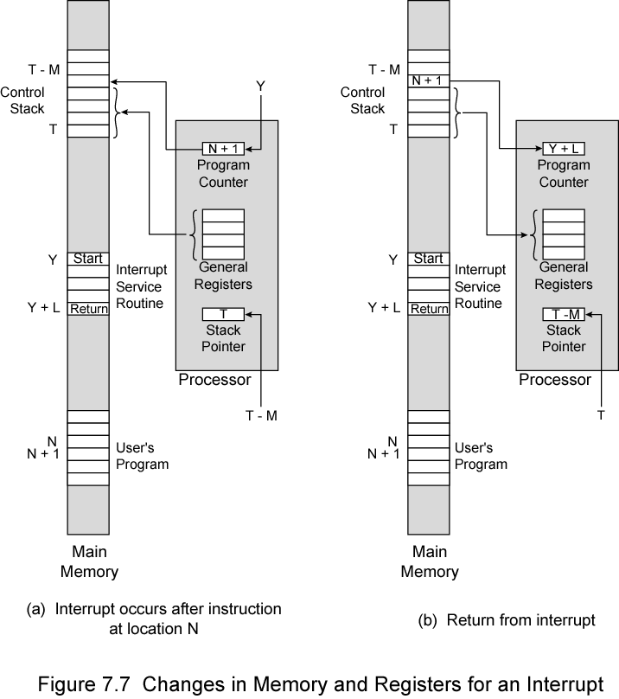
Thay đổi trong bộ nhớ và thanh ghi khi có ngắt

Slide 25
Design Issues (Các vấn đề thiết kế)
How do you identify the module issuing the interrupt?
How do you deal with multiple interrupts?
i.e. an interrupt handler being interrupted
Notes:
Làm thế nào để xác định được mô-đun vào-ra nào phát tín hiệu ngắt ?
CPU làm như thế nào khi có nhiều yêu cầu ngắt cùng xẩy ra ?

Slide 26
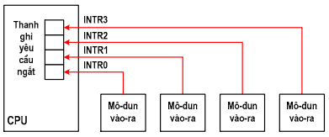
Identifying Interrupting Module (1)
Different line for each module (Sử dụng nhiều đường yêu cầu ngắt)
PC
Limits number of devices
Software poll (Hỏi vòng bằng phần mềm)
CPU asks each module in turn
Slow
Notes:
Sử dụng nhiều đường yêu cầu ngắt Hỏi vòng bằng phần mềm (Software Poll)

Slide 27
Identifying Interrupting Module (2)
Daisy Chain or Hardware poll (Hỏi vòng bằng phần cứng)
Interrupt Acknowledge sent down a chain
Module responsible places vector on bus
CPU uses vector to identify handler routine
Bus Master
Module must claim the bus before it can raise interrupt
e.g. PCI & SCSI
Notes:
Hỏi vòng bằng phần cứng (Daisy Chain or Hardware Poll)
Sử dụng bộ điều khiển ngắt (PIC)

Slide 28
Multiple Interrupts
Each interrupt line has a priority
Higher priority lines can interrupt lower priority lines
If bus mastering only current master can interrupt

Slide 29
Example - PC Bus
80x86 has one interrupt line
8086 based systems use one 8259A interrupt controller
8259A has 8 interrupt lines

Slide 30
Sequence of Events
8259A accepts interrupts
8259A determines priority
8259A signals 8086 (raises INTR line)
CPU Acknowledges
8259A puts correct vector on data bus
CPU processes interrupt

Slide 31
ISA Bus Interrupt System
ISA bus chains two 8259As together
Link is via interrupt 2
Gives 15 lines
16 lines less one for link
IRQ 9 is used to re-route anything trying to use IRQ 2
Backwards compatibility
Incorporated in chip set

Slide 32
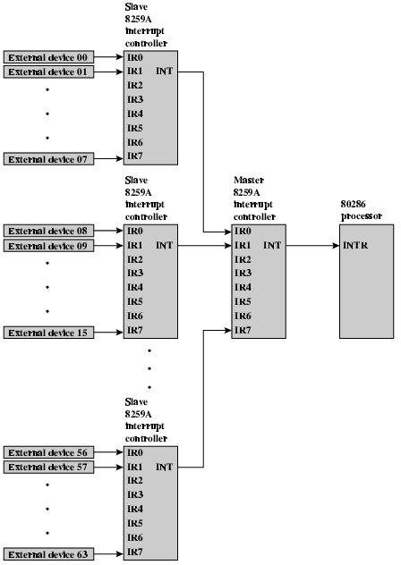
82C59A Interrupt Controller

Slide 33
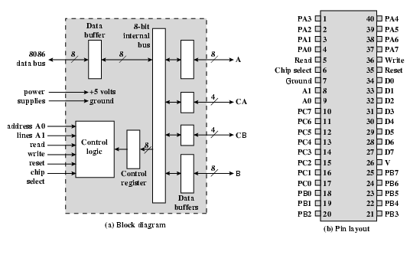
Intel 82C55A Programmable Peripheral Interface

Slide 34
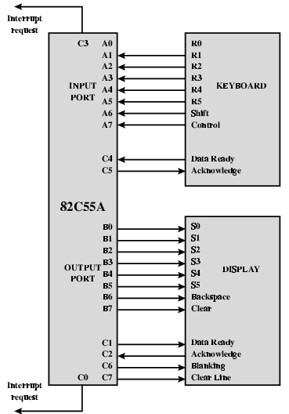
Keyboard/Display Interfaces to 82C55A

Slide 35
Truy cập bộ nhớ trực tiếp
Interrupt driven and programmed I/O require active CPU intervention
Transfer rate is limited
CPU is tied up
DMA is the answer

Slide 36
DMA Function
Additional Module (hardware) on bus
DMA controller takes over from CPU for I/O
Notes:
To take over: chuyển, dẫn qua,

Slide 37
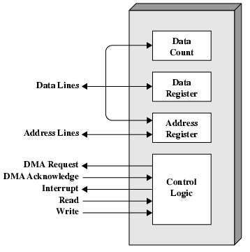
Typical DMA Module Diagram

Slide 38
DMA Operation
CPU tells DMA controller:-
Read/Write
Device address
Starting address of memory block for data
Amount of data to be transferred
CPU carries on with other work
DMA controller deals with transfer
DMA controller sends interrupt when finished

Slide 39
DMA Transfer Cycle Stealing
DMA controller takes over bus for a cycle
Transfer of one word of data
Not an interrupt
CPU does not switch context
CPU suspended just before it accesses bus
i.e. before an operand or data fetch or a data write
Slows down CPU but not as much as CPU doing transfer
Notes:
Cycle Stealing: sự lấy bớt chu trình, cắt vòng đời
DMA lấy chu kỳ (Cycle Stealing DMA): DMAC cưỡng bức CPU treo tạm thời từng chu kỳ bus, DMAC chiếm bus thực hiện truyền một từ dữ liệu

Slide 40
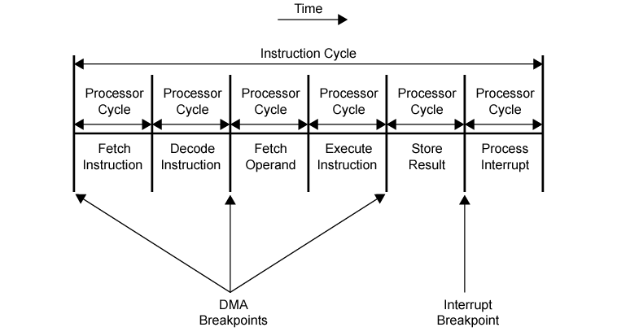
DMA and Interrupt Breakpoints During an Instruction Cycle
Notes:
Breakpoint: điểm ngắt, điểm dừng, điểm chuyển tiếp

Slide 41
Aside
What effect does caching memory have on DMA?
What about on board cache?
Hint: how much are the system buses available?
Notes:
Aside: Khía cạnh khác

Slide 42
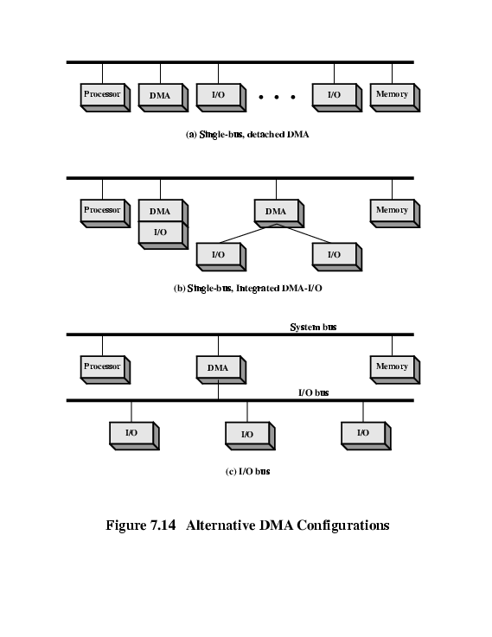
DMA Configurations (1)
Single Bus, Detached DMA controller
Each transfer uses bus twice
I/O to DMA then DMA to memory
CPU is suspended twice
Notes:
Bus đơn, bộ điều khiển DMA tách rời

Slide 43
DMA Configurations (2)
Single Bus, Integrated DMA controller
Controller may support >1 device
Each transfer uses bus once
DMA to memory
CPU is suspended once
Notes:
Bus đơn, bộ điều khiển DMA tích hợp

Slide 44
DMA Configurations (3)
Separate I/O Bus
Bus supports all DMA enabled devices
Each transfer uses bus once
DMA to memory
CPU is suspended once

Slide 45
Intel 8237A DMA Controller
Interfaces to 80x86 family and DRAM
When DMA module needs buses it sends HOLD signal to processor
CPU responds HLDA (hold acknowledge)
DMA module can use buses
E.g. transfer data from memory to disk
Device requests service of DMA by pulling DREQ (DMA request) high
DMA puts high on HRQ (hold request),
CPU finishes present bus cycle (not necessarily present instruction) and puts high on HDLA (hold acknowledge). HOLD remains active for duration of DMA
DMA activates DACK (DMA acknowledge), telling device to start transfer
DMA starts transfer by putting address of first byte on address bus and activating MEMR; it then activates IOW to write to peripheral. DMA decrements counter and increments address pointer. Repeat until count reaches zero
DMA deactivates HRQ, giving bus back to CPU

Slide 46
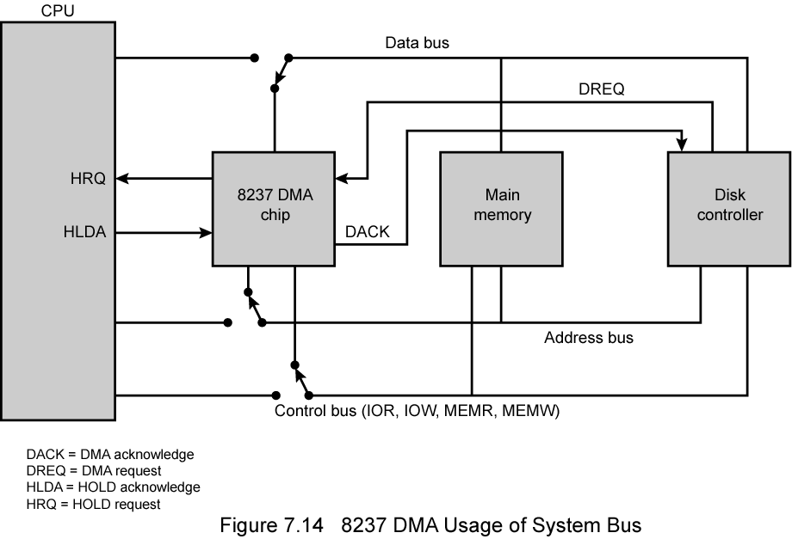
8237 DMA Usage of Systems Bus

Slide 47
Fly-By
While DMA using buses processor idle
Processor using bus, DMA idle
Known as fly-by DMA controller
Data does not pass through and is not stored in DMA chip
DMA only between I/O port and memory
Not between two I/O ports or two memory locations
Can do memory to memory via register
8237 contains four DMA channels
Programmed independently
Any one active
Numbered 0, 1, 2, and 3

Slide 48
Các kênh vào/ra
I/O devices getting more sophisticated
e.g. 3D graphics cards
CPU instructs I/O controller to do transfer
I/O controller does entire transfer
Improves speed
Takes load off CPU
Dedicated processor is faster

Slide 49
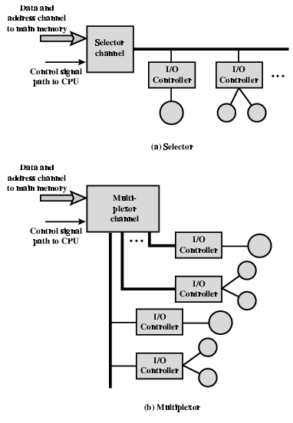
Kiến trúc kênh vào/ra

Slide 50
Interfacing
Connecting devices together
Bit of wire?
Dedicated processor/memory/buses?
E.g. FireWire, InfiniBand

Slide 51
IEEE 1394 FireWire
High performance serial bus
Fast
Low cost
Easy to implement
Also being used in digital cameras, VCRs and TV

Slide 52
FireWire Configuration
Daisy chain
Up to 63 devices on single port
Really 64 of which one is the interface itself
Up to 1022 buses can be connected with bridges
Automatic configuration
No bus terminators
May be tree structure

Slide 53
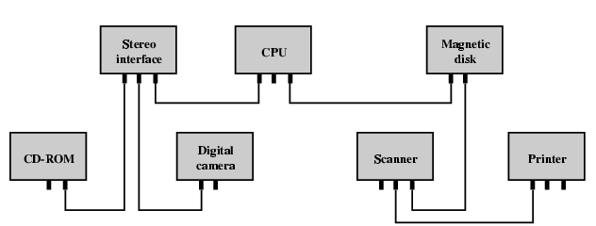
Simple FireWire Configuration

Slide 54
FireWire 3 Layer Stack
Physical
Transmission medium, electrical and signaling characteristics
Link
Transmission of data in packets
Transaction
Request-response protocol

Slide 55
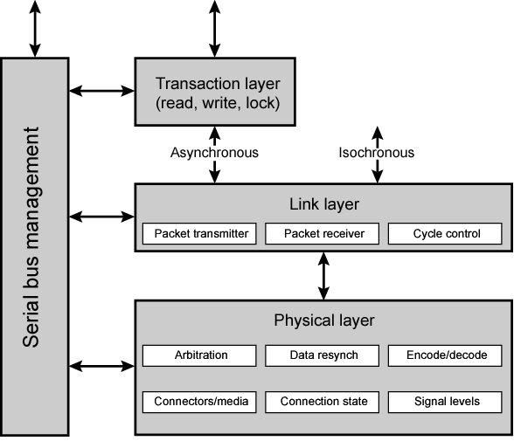
FireWire Protocol Stack

Slide 56
FireWire - Physical Layer
Data rates from 25 to 400Mbps
Two forms of arbitration
Based on tree structure
Root acts as arbiter
First come first served
Natural priority controls simultaneous requests
i.e. who is nearest to root
Fair arbitration
Urgent arbitration

Slide 57
FireWire - Link Layer
Two transmission types
Asynchronous
Variable amount of data and several bytes of transaction data transferred as a packet
To explicit address
Acknowledgement returned
Isochronous
Variable amount of data in sequence of fixed size packets at regular intervals
Simplified addressing
No acknowledgement

Slide 58
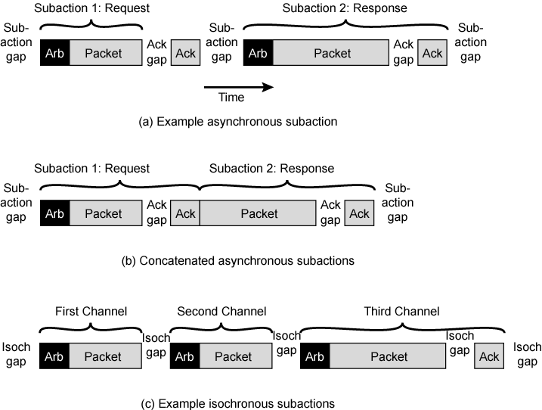
FireWire Subactions

Slide 59
InfiniBand
I/O specification aimed at high end servers
Merger of Future I/O (Cisco, HP, Compaq, IBM) and Next Generation I/O (Intel)
Version 1 released early 2001
Architecture and spec. for data flow between processor and intelligent I/O devices
Intended to replace PCI in servers
Increased capacity, expandability, flexibility

Slide 60
InfiniBand Architecture
Remote storage, networking and connection between servers
Attach servers, remote storage, network devices to central fabric of switches and links
Greater server density
Scalable data centre
Independent nodes added as required
I/O distance from server up to
17m using copper
300m multimode fibre optic
10km single mode fibre
Up to 30Gbps

Slide 61
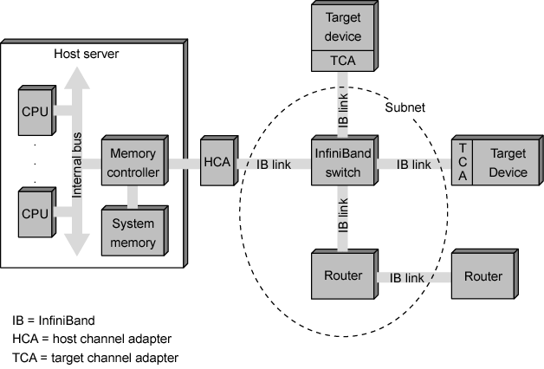
InfiniBand Switch Fabric

Slide 62
InfiniBand Operation
16 logical channels (virtual lanes) per physical link
One lane for management, rest for data
Data in stream of packets
Virtual lane dedicated temporarily to end to end transfer
Switch maps traffic from incoming to outgoing lane

Slide 63
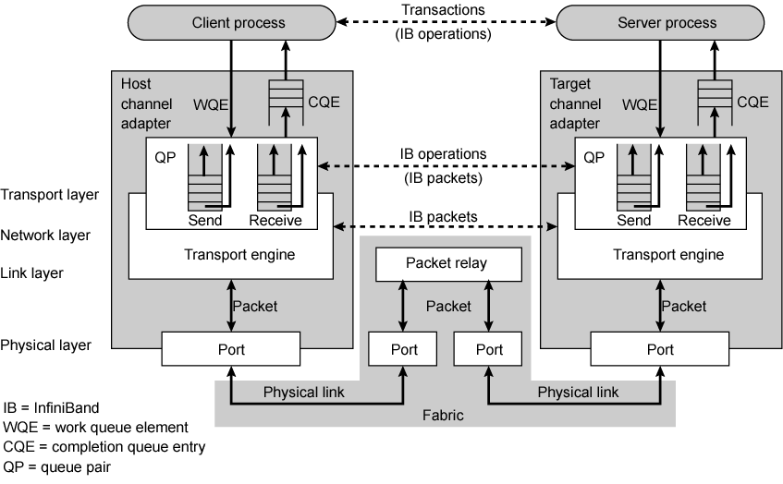
InfiniBand Protocol Stack

Slide 64


Slide 65
Câu hỏi ôn tập
Liệt kê ba cách phân loại thiết bị bên ngoài hoặc thiết bị ngoại vi?
Các chức năng chính của mô-đun I/O là gì?
Liệt kê và mô tả ngắn gọn ba kỹ thuật để thực thi I/O?
Nêu sự khác biệt giữa I/O ánh xạ bộ nhớ (memory-mapped I/O) và I/O riêng biệt (isolated I/O)?
Khi một thiết bị ngắt xảy ra, làm thế nào bộ xử lý xác định thiết bị nào đã phát ra ngắt?
Khi một mô-đun DMA kiểm soát một bus và trong lúc nó vẫn giữ quyền kiểm soát bus, bộ xử lý sẽ làm gì?

